Slide 1
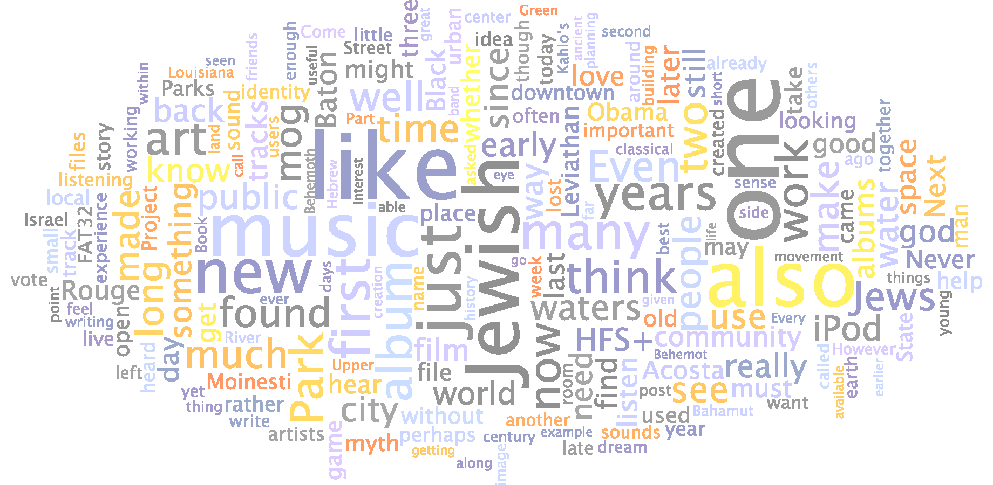
Работа с текстом Python
Под работой с текстом понимается анализ, преобразование, поиск, векторизация, порождение текстовой информации.

Slide 2
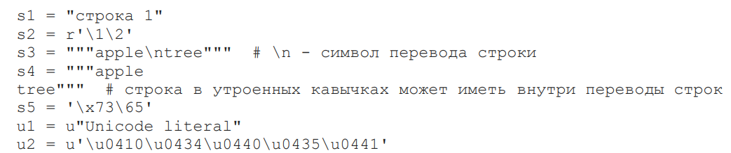

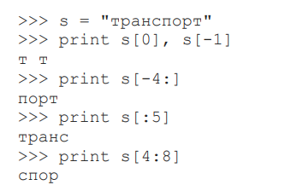
Строки
Строковые литералы
Операции над строками
Строки в языке Python являются типом данных, специально предназначенным для обработки текстовой информации. Строка может содержать произвольно длинный текст (ограниченный имеющейся памятью).
Индексы и срезы

Slide 3
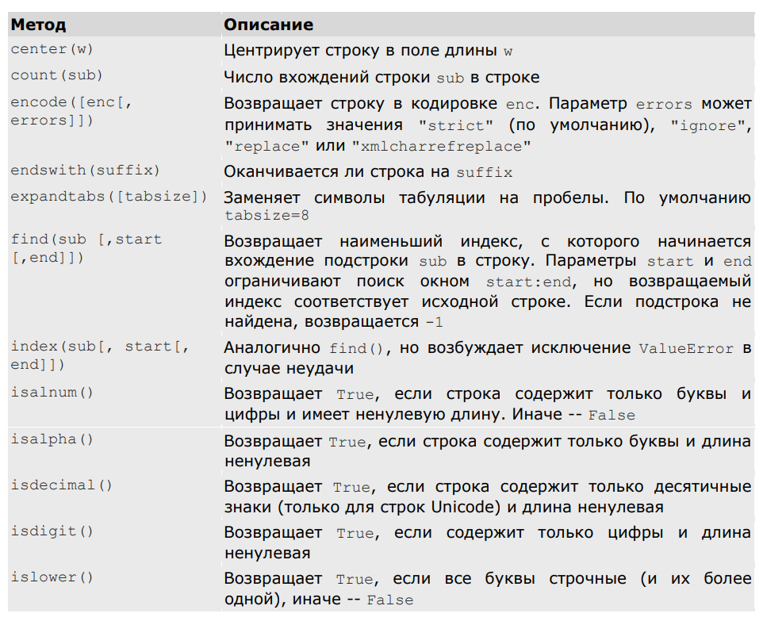
Методы строк
В таблице приведены некоторые наиболее употребительные методы объектов-строк и unicode-объектов

Slide 4

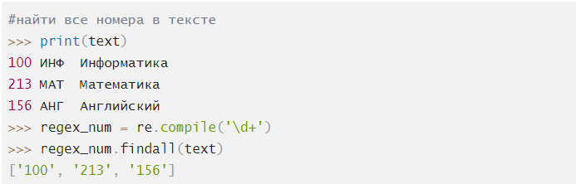
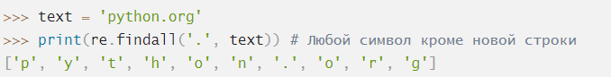
Использование регулярных выражений для обработки текста в Python
Регулярные выражения, также называемые regex, синтаксис или, скорее, язык для поиска, извлечения и работы с определенными текстовыми шаблонами большего текста. Он широко используется в проектах, которые включают проверку текста, NLP (Обработка естественного языка) и интеллектуальную обработку текста.
Для реализации регулярных выражений можно использовать пакет Python re

Slide 5
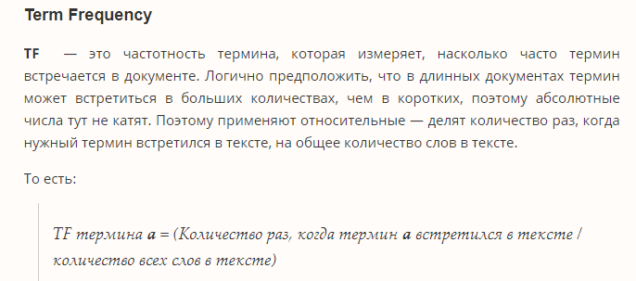
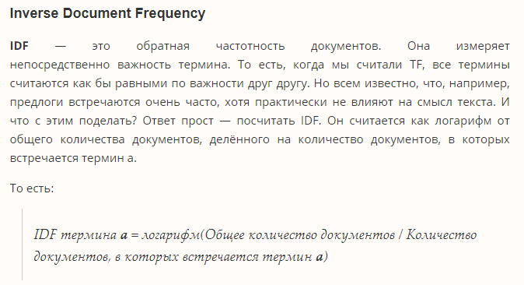
Векторизация текста
TF-IDF
статистическая мера, используемая для оценки важности слова в контексте документа, являющегося частью коллекции документов или корпуса. Вес некоторого слова пропорционален частоте употребления этого слова в документе и обратно пропорционален частоте употребления слова во всех документах коллекции.

Slide 6
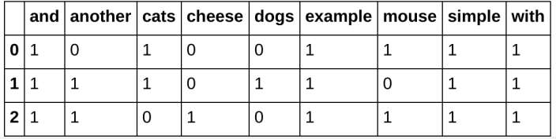
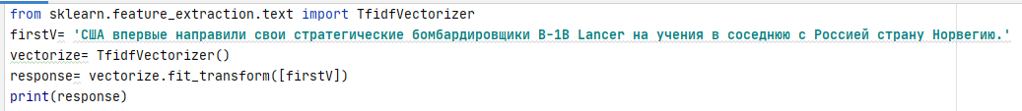
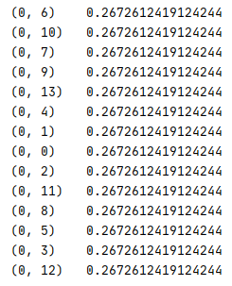
TF-IDF термина а = (TF термина а) * (IDF термина а)

